Slide 1
凸包问题
在平面的一个给定点集合中寻找所有凸包

Slide 2

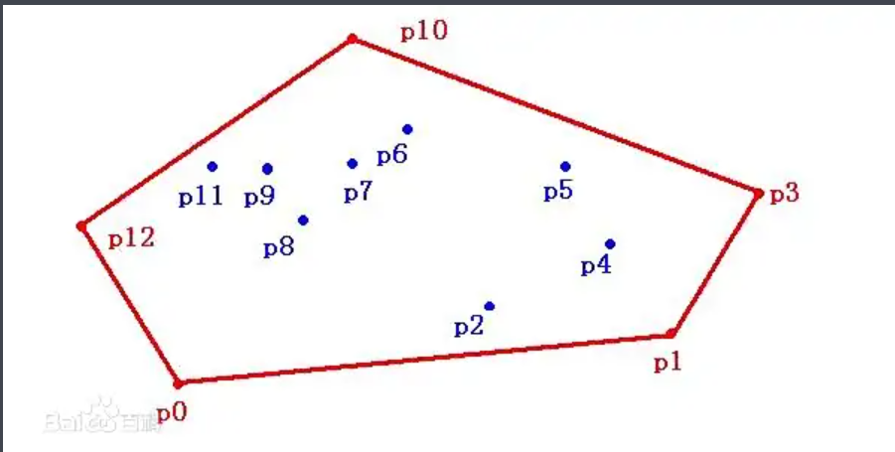
定义
凸集(Convex Set)：
凸包：每个平面点集都可用凸集去盖住它，所有盖住某个平面点集的凸集的交集就是这个平面点集的凸包
或者可以形象地说：如果把平面上的点集的每个点都插上一根针，然后用一根橡皮筋套在 这些针外，当橡皮筋收紧时橡皮筋围出的图形就是这个点集的凸包．
点集Q的凸包（convex hull）是指一个最小凸多边形，
满足Q中的点或者在多边形边上或者在其内

Slide 3
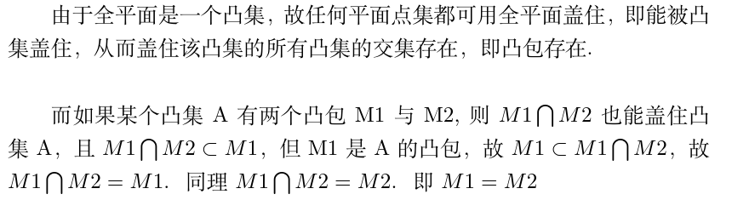
定理：任何一个平面点集的凸包是存在且唯一的
证明：

Slide 4
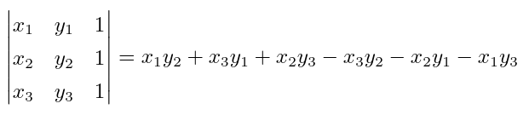
判断点相对于线段的方向
通过以下行列式的正负值判断直线与点之间的位置关系，同时数值为点与线段所围成的三角形的面积：

Slide 5
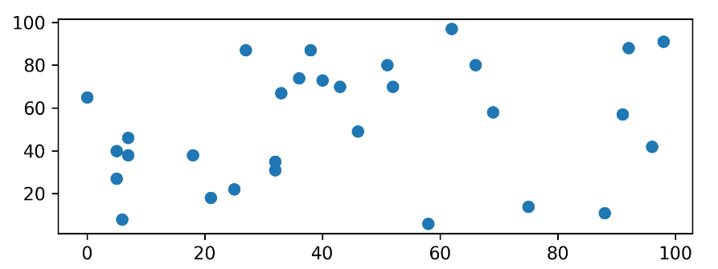
分治法
观察凸包可知，点集中相距最远的两个点必定在凸包上。
可通过上述结论划分子问题。
子问题一：求图形的上包
子问题二：求图形的下包

Slide 6
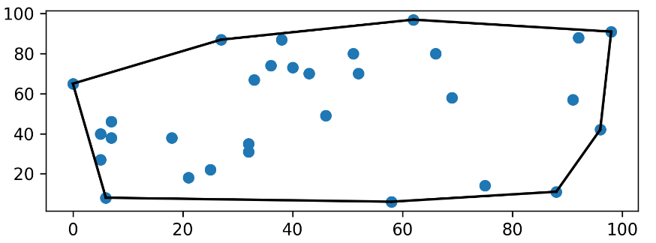
运行结果

Slide 7
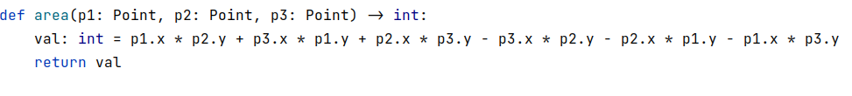
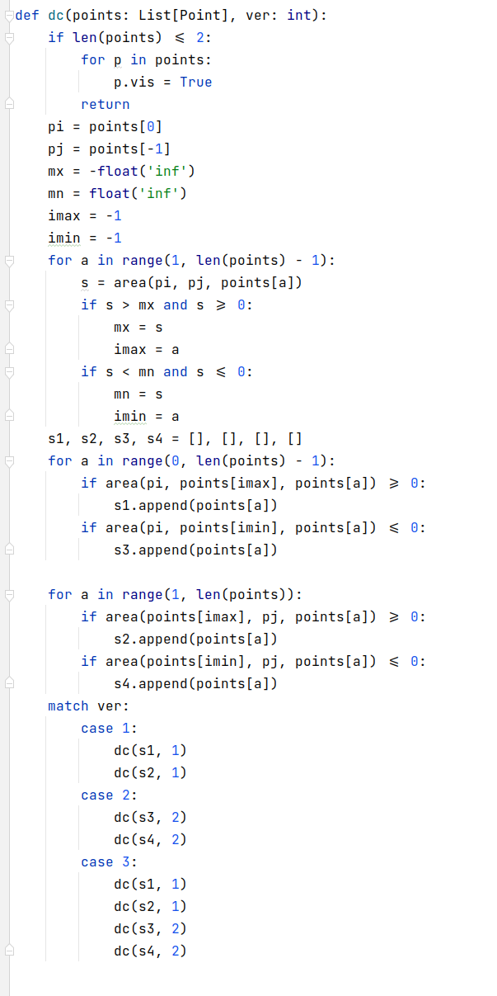
核心代码

Slide 8

效率分析
时间复杂度：
空间复杂度：

